Slide 1
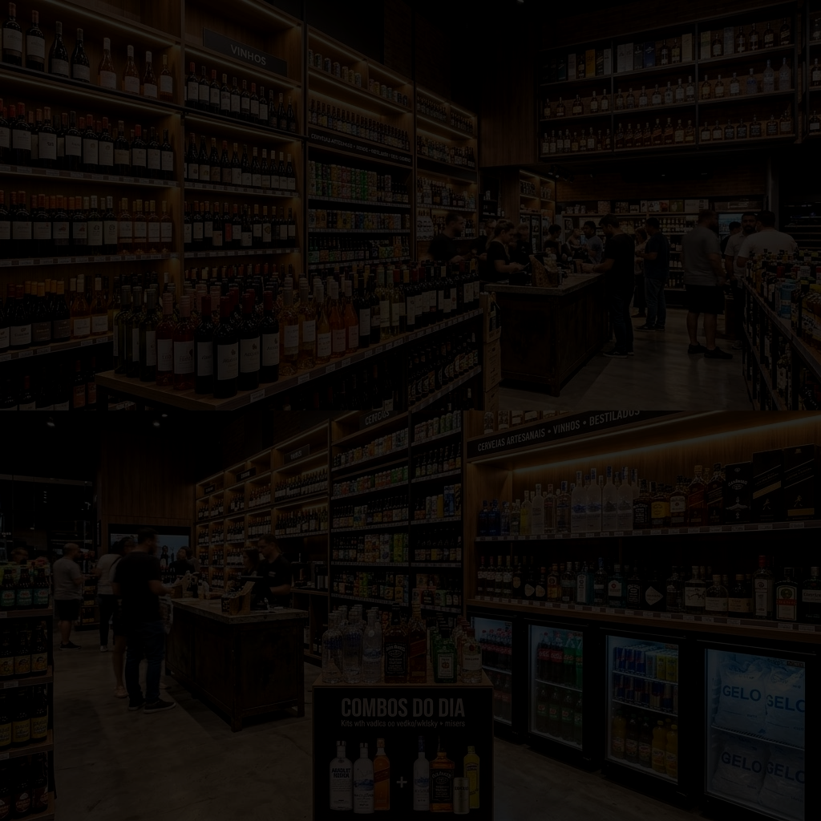
ADEGO SYSTEMS
Sistema de Gerenciamento e Segurança de Dados
Equipe: Alef Hugo | Arthur Caselli | Richard Armond | Vitor Santana UMC - 2026

Slide 2



DESAFIOS DO PEQUENO COMÉRCIO
Inconsistência de Inventário: Processos manuais geram furos de estoque e prejuízo financeiro.
Caixa Multi-Modal: Dificuldade em conciliar pagamentos mistos (Dinheiro + PIX + Cartão).
Fragilidade Digital: Falta de rastreabilidade e permissões de acesso genéricas.
"A tecnologia não é mais luxo, é sobrevivência para pequenas empresas."

Slide 3






A SOLUÇÃO ADEGO SYSTEMS
PDV Ágil
Security First
Business Intel
Interface responsiva focada em velocidade de atendimento e validação automática de dados.
Segurança implementada desde a primeira linha de código (Security by Design).
Dashboards dinâmicos com análise de faturamento, ticket médio e performance de estoque.

Slide 4

ECOSSISTEMA TECNOLÓGICO
Back-end: Java 21 & Spring Boot 3.4.2
Front-end: Thymeleaf, Vanilla JS & CSS3
Banco de Dados: MySQL & JPA/Hibernate
Segurança: Spring Security & JWT
Visualização: Chart.js & Font Awesome

Slide 5
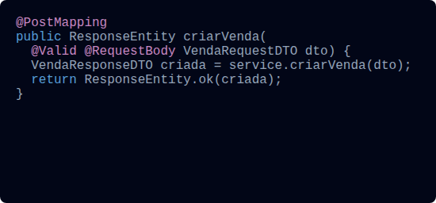
ENGENHARIA DE SOFTWARE
Padrão MVC: Separação clara entre controle, negócio e visão.
DTO Pattern: Garante que entidades de banco não sejam expostas diretamente na rede.
Clean Code: Nomes semânticos e métodos de responsabilidade única.

Slide 6

SEGURANÇA I: AUTH STATELESS
JSON Web Token: Autenticação moderna via "crachá digital" assinado.
Stateless Architecture: Zero armazenamento de sessão no servidor.
Filter Chain: O SecurityFilter intercepta e valida cada requisição antes do processamento.

Slide 7



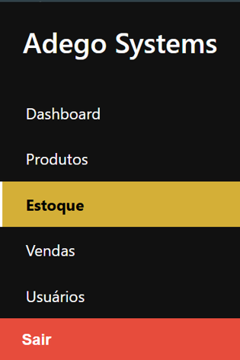
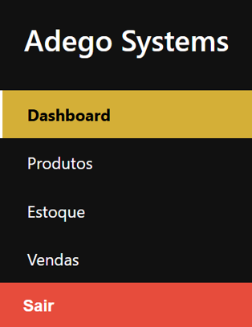
SEGURANÇA II: DADOS E RBAC
BCrypt Hashing
RBAC
@PreAuthorize
Senhas criptografadas com algoritmos unidirecionais. Proteção contra vazamento de DB.
Controle de Acesso Baseado em Perfis. Admin vs. Vendedor em níveis de API e Interface.
Anotações no nível de método que barram o acesso de vendedores a funções críticas.

Slide 8
SEGURANÇA III: DEFESA ATIVA
CORS Restricted: Acesso permitido apenas de origens confiáveis, prevenindo ataques de cross-origin.
CSRF Mitigation: Implementação de Cookies com SameSite=Strict para blindagem de sessões.
Global Exception Handler: Centralização de erros técnicos. Impede o vazamento de detalhes do servidor (Information Leakage).
Sanitização Jakarta: Uso de @NotBlank e @Valid para higienizar entradas maliciosas.

Slide 9


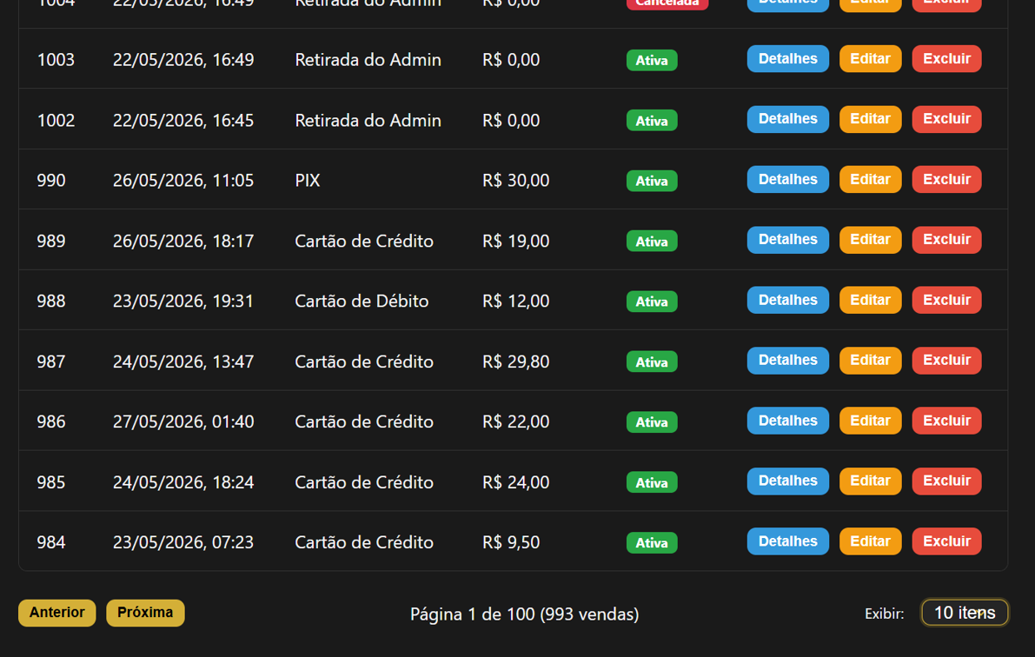
INTEGRIDADE DE TRANSAÇÕES
@Transactional
Venda Maestro
Garante o princípio ACID no fechamento da venda. Se o pagamento falhar, a baixa de estoque é automaticamente revertida (Rollback).
O serviço de vendas orquestra simultaneamente: Criação de Venda, Baixa de Estoque e Registro de Pagamento.

Slide 10

GOVERNANÇA: SOFT DELETE
Princípio da Auditabilidade: No Adego Systems, não deletamos dados de verdade.
Ao "excluir" um produto ou venda, alteramos a flag isActive = false. O registro fica invisível para o usuário, mas preservado no banco para auditoria financeira e histórico de faturamento.

Slide 11
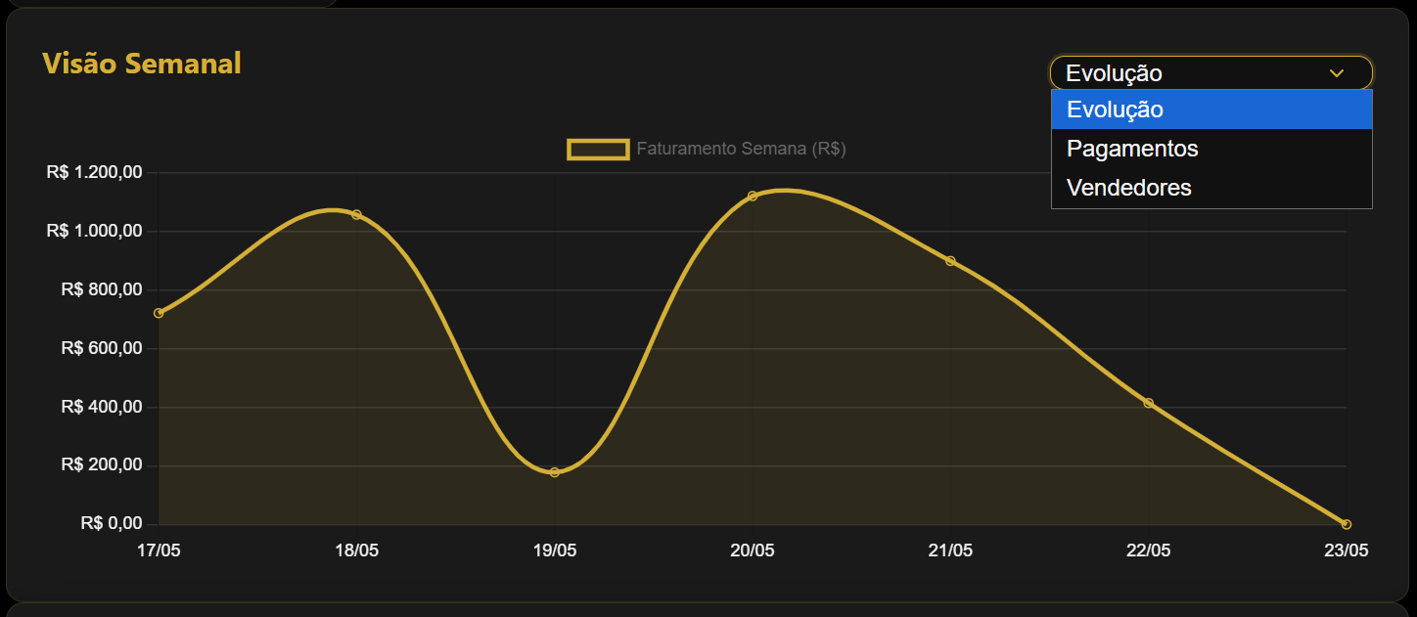
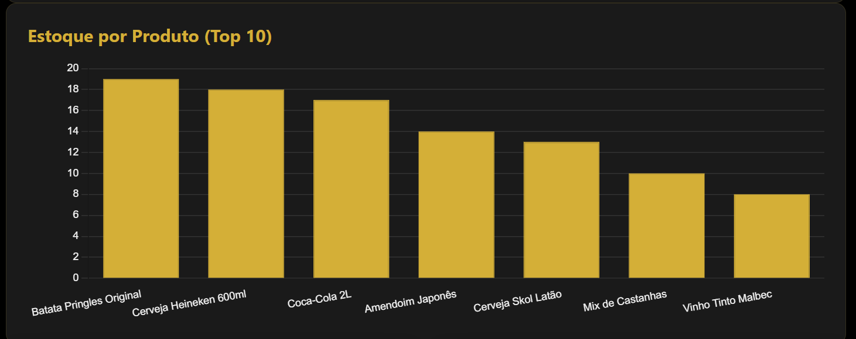
RESULTADOS E PERFORMANCE
Stress Test: Inserção de +980 registros simulados via IA.
Cálculo em Tempo Real: API processa métricas complexas de faturamento sem latência perceptível.
UX Dashboard: Gráficos renderizados com Chart.js oferecem clareza imediata ao gestor.

Slide 12



CONCLUSÃO E FUTURO
Sucesso
Mobile (upgrade)
Gateway pro futuro
Sistema seguro, robusto e validado tecnicamente.
Próximo passo: App mobile para gestão em tempo real.
Integração futura com APIs de pagamento direto.
Obrigado!
Dúvidas? Equipe Adego Systems.

